Slide 1
Valsts SIA LATVIJAS TELEVĪZIJA
INTEGRĒTĀ VIDES UN
ENERGOPĀRVALDĪBAS
SISTĒMA
2022

Slide 2
DARBĪBAS SFĒRA
DARBĪBAS SFĒRA:
Televīzijas programmu izstrāde un apraide
ATRAŠANĀS VIETA:
Zaķusalas krastmala 33, Rīga, LV-1050

Slide 3
SISTĒMAS VADĪBA
Politika
Mērķi
Rīcību plāns, to izpildes kontrole
Monitorings un mērījumi
Komunikācija
Neatbilstību vadība
Iekšējie auditi
Vadības pārskats

Slide 4
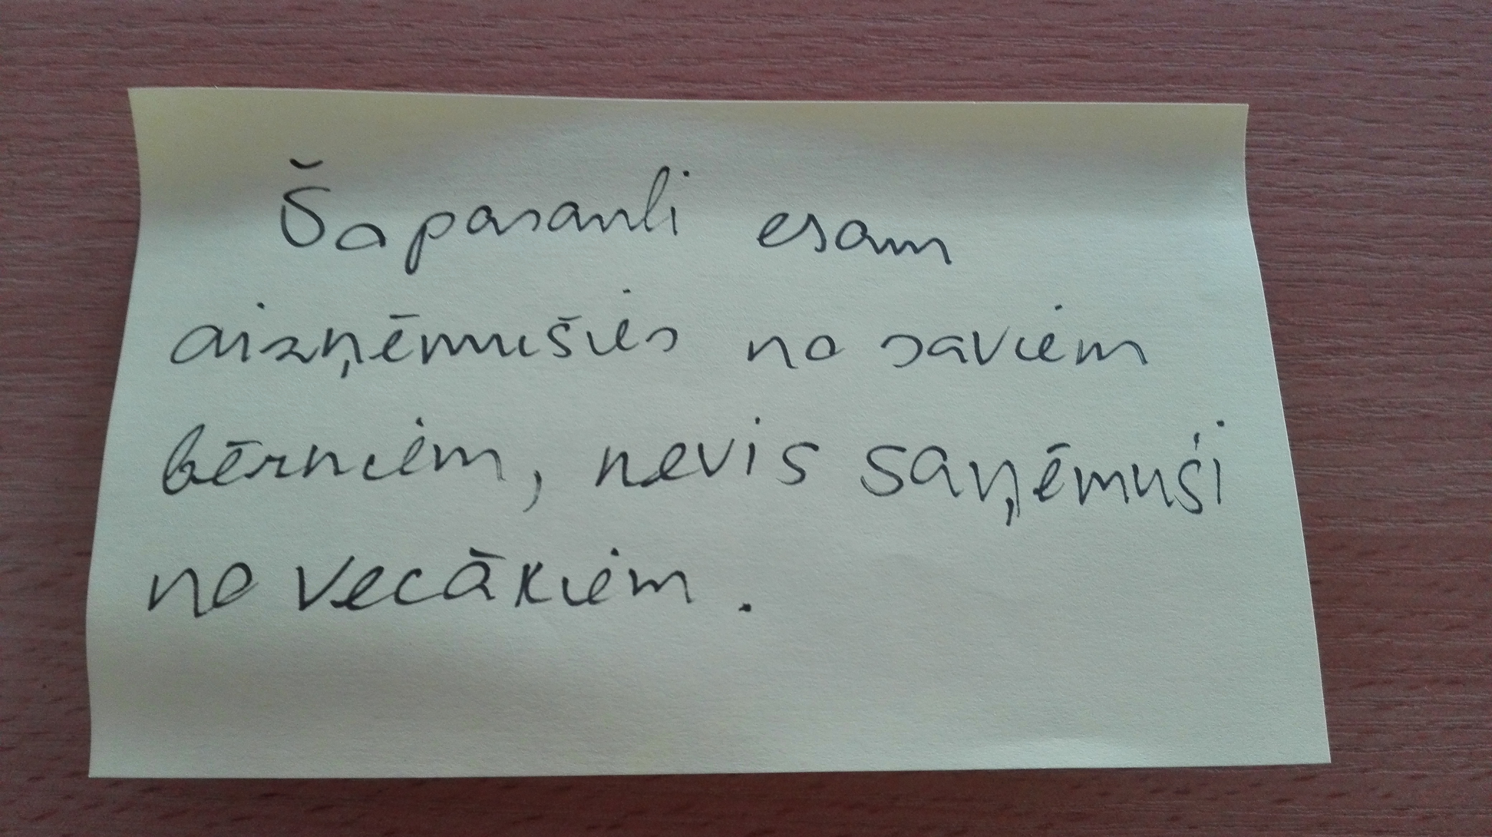
POLITIKA
Ikviena ikdienas rīcība un lēmumu
pieņemšana ir balstīta, izvērtējot to ietekmi
uz vidi un energoefektivitāti.
LTV ir atbildīgs uzņēmums, tāpēc mēs:
investējam energoefektīvākā ražošanā un tehnoloģijās, prioritāte ir resursu ekonomija ražošanā
informējam sabiedrību par vides un energoefektivitātes nozīmīgumu
samazinām resursu patēriņu un vides piesārņojumu
ievērojam saistošo ārējo regulējošo normatīvo aktu prasības vides aizsardzības un energopārvaldības jomās
analizējam un pilnveidojam mūsu paveikto vides aizsardzības jomā.
LTV – dabai: mēs ne tikai ņemam, bet arī dodam!

Slide 5
MĒRĶI
  Pamatojoties uz LTV vides aspektu un energoefektivitātes novērtējumu, vides mērķi tiek noteikti sekojošos virzienos:
  Resursu patēriņa samazināšana:
  Elektroenerģijas patēriņš
  Siltumenerģijas patēriņš
  Vides piesārņojuma risku samazināšana
  Sadzīves atkritumu daudzuma samazināšana
  Papīra patēriņa samazināšana
  Ilgstoši glabāto ķīmisko vielu/ bīstamo atkritumu daudzuma samazināšana un atbilstoša glabāšana
  LTV kā sabiedriskā medija uzdevums – Sabiedrības izglītošana vides jautājumos

Slide 6
GADA MĒRĶU IZPILDE 2021
elektroenerģijas patēriņš ir palielinājies par 11% 2021.gadā attiecībā pret 2020.gadu
siltumenerģijas patēriņš ir palielinājies par 32 % 2021.gadā attiecībā pret 2020. gadu
sadzīves atkritumu apjoms samazināts par 1 %
sašķiroto atkritumu apjoms palielināts par 25%
2021.gadā papīrs ir izsniegts par 45% vairāk nekā 2020.gadā

Slide 7
MĒRĶI 2022
Elektroenerģijas patēriņš. Samazināt elektroenerģijas patēriņu līdz 2020.gada līmenim, atsevišķi reģistrēt nomnieku patērēto elektroenerģiju un ūdeni, kur tie tiek uzskaitīti.
Siltumenerģijas patēriņš. Saskaņā ar veiktajiem aprēķiniem un pamatojoties uz Būvniecības valsts kontroles birojam sniegto ikgadējo ziņojumu, rast iespējas paaugstināt ēkas energoefektivitāti.
Sadzīves atkritumu apjoms. Turpināt samazināt sadzīves atkritumu apjomu attiecībā pret 2021.gadu, palielinot sašķiroto atkritumu apjomu.
Papīra patēriņš. Turpināt samazināt papīra patēriņu, palielināt elektronisko dokumentu īpatsvaru par 10%.
Degvielas patēriņš. Noturēt vidējo degvielas patēriņu uz 100 km 2020.gada līmenī.

Slide 8
RĪCĪBU PLĀNS
Mērķis | Uzdevums | Izpild. indikators | Darbības pārraudzība | Mērījumi | Rīcības | Atbildība | ieguvums EUR/gadā | Termiņš | Resursi īstenoš. EUR | Uzlabojuma pārbaudes veids
Samazināt elektroenerģijas patēriņu | Samazināt kopējo patēriņu līdz 2020 gada līmenim | kWh | Eletrības skaitītāju radījumi | 1x mēn | Pakāpeniski nomainīt esošos apgaismes ķermeņus uz LED. Koplietošanas un biroja telpās samazināt par 15% | Pēteris |  | 31.12.2022 | 10000 | Elektroenerģijas patēriņa samazinājums
 | Atsevišķi reģistrēt nomnieku patērēto elektroenerģiju, kur tā tiek uzskaitīta. |  |  |  | Efektīvi pārvaldīt ventilācijas un dzesēšanas sistēmas. Informēt ēkas darbiniekus par enerģijas taupīšanas pasākumiem | Ketija Pēteris |  | Visa gada garumā |  | Darbinieku informētība Elektroenerģijas patēriņa samazinājums
Samazināt apkures izmaksas | Nodrošināt, ka pie nemainīgas vidējās temperatūras, siltumenerģijas patēriņš nepieaug | MWh/m2 | Apkures skaitītāja rādījumi | 1xmēn | Ēkas fasādes novecojušo logu un durvju nomaiņa | Pēteris |  | 31.12.2022. | 4000 | Apkures izmaksu samazinājums
 |  |  |  |  | Koridoru durvju nomaiņa (caurvēju samazināšana) | Pēteris |  | 31.12.2022. | 50000 | Apkures izmaksu samazinājums
 |  |  |  |  | Žalūziju nomaiņa (saules pusē) | Pēteris |  | 31.12.2022. | 1500 | Apkures izmaksu samazinājums
 |  |  |  |  | Radiatoru nomaņa pret jauniem | Pēteris |  | 31.12.2022. |  | Apkures izmaksu samazinājums
Samazināt sadzīves atkritumu apjomu | Turpināt samazināt sadzīves atkritumu apjomu attiecībā pret 2021.gadu, palielinot sašķiroto atkritumu apjomu | m3 | apjoma rādītāji | 1x3mēn | Papildus atkritumu šķirošanas konteineru izvietošana nomnieku vajadzībām | Pēteris |  | 31.12.2022. | 1200 | Izmaksu par atkritumu izvešanu samazinājums
 |  |  |  |  | Atkārtoti iformēt nomniekus par iespēju šķirot atkrtitumus | Ketija Pēteris |  | 31.12.2022. | 0 | Izmaksu par atkritumu izvešanu samazinājums
Samazināt papīra patēriņu | Samazināt iegādi vismaz 202.gada līmenī | pakas/kastes | apjoma rādītāji | 1x6mēn | Veicināt papīra otrreizēju izmantošanu, samazināt drukāšanu darba vajadzībām | Ketija |  | 31.12.2022. | 0 | Iepirktā/izsniegtā apjoma samazinājums
 | Palielināt E-dok īpatsvaru par 10% | dok. skaits, % |  |  | Veicināt elektroniski parakstīto un apstrādāto dokumentu īpatsvaru | Ketija |  | 31.12.2022. | 0 | Dokumentu reģistrs
Degvielas patēriņa samazinājums | Noturēt vidējo patēriņu 2020. gada līmenī | l/km | vidējais patēriņš | 1x3mēn | Racionāla maršrutu plānošana, ierobežot mašīnu sildīšanu/dzesēšanu (ziema/vasara) | Pēteris |  | 31.12.2022. | 0 | Degvielas patēriņa samazinājums

Slide 9
KOMUNIKĀCIJA – RĪKI
vide@ltv.lv
sos.ltv.lv
EDUS (intranets) forums
ISO aktuālā dokumentācija EDUS sistēmā
LTV vēstis (e-pastā katram darbiniekam)
Informācija «direktorātā» (iknedēļas vadītāju sanāksme)
Iekšējie auditi
Sapulces, kopsapulces 2x gadā

Slide 10
NEATBILSTĪBU VADĪBA
Gadījumos, ja tiek konstatētas sistēmas neatbilstības:
Konstatē, ziņo sistēmas vadītājam
sistēmas vadītājs fiksē informāciju, apzina situāciju
ja iespējams, novērš neatbilstību un reģistrē veiktās aktivitātes
ja nav iespējams novērst uzreiz, atbildīgais darbinieks vēršas pie valdes ar priekšlikumu – risinājumu
valde pieņem lēmumu neatbilstības novēršanai
atbildīgais darbinieks veic izmaiņas sistēmā (dokumentācijā un informē iesaistītās puses), fiksē lēmuma izpildi.

Slide 11
IEKŠĒJIE AUDITI
2021.gada 06.septembrī
Vai atbilst plānotajiem energopārvaldības pasākumiem
Vai atbilst noteiktajiem energomērķiem un energouzdevumiem
Vai tiek prasmīgi īstenotas, uzturētas un uzlabo energosniegumu

Slide 12
VADĪBAS PĀRSKATS
2022.gada 25.janvārī
Paveiktie sistēmu pilnveidošanas pasākumi 2021.gadā
2021.gada mērķu izpilde
Mērķu formulēšana 2022.gadam
Turpmākie sistēmu pilnveidošanas uzdevumi 2022.gada mērķu sasniegšanai

Slide 13
Par ISO standartu uzraudzību LTV atbildīgi
Pēteris Sarkans
Ketija Frīdenberga-Šleija
vide@ltv.lv

